Slide 1



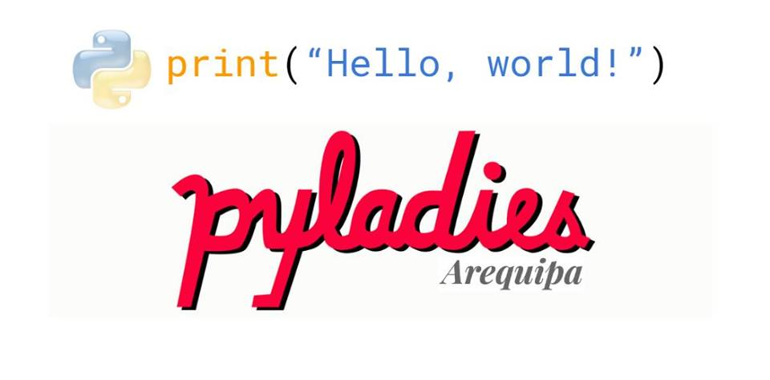

Slide 2














Slide 3
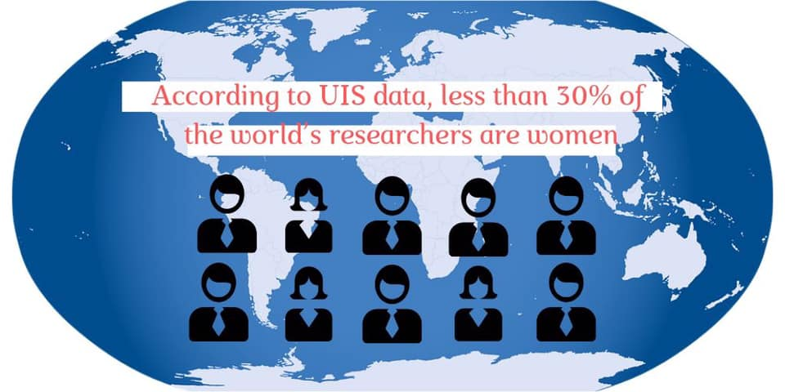
"Mejorando las medidas y políticas para la equidad de género en STEM"
Es importante y preciso tener un estándar internacional y en la UNESCO se está trabajando en ello.

Slide 4

Sobre la brecha en el campo científico para la mujer peruana
Asimismo, se registra una brecha aún más marcada en las áreas de ingeniería y tecnología, 4.2 hombres por cada mujer que estudia una carrera relacionada con estos campos.
Bachiller (1 mujer por 1,6 varones), licenciatura (1 mujer por 2,1 varones), magister (1 mujer por 2,1 varones) y doctorado (1 mujer de cada 2,4 varones)
No obstante, la brecha se reduce en las ciencias médicas y de salud, 1 mujer por 1,1 hombres.

Slide 5


Sobre la brecha en el campo científico
para la mujer peruana
FONDECYT a reportado que durante el periodo de enero-julio de 2018 han postulado a sus convocatorias 200 mujeres, de un total de 613 postulaciones; es decir, alrededor del 30% del total.
CONCYTEC a considerado puntaje adicional de 5% a aquellos proyectos que incluyan la participación de la mujer.
fuente: http://www.loreal.pe/media/noticias-locales/premio-nacional-por-las-mujeres-en-la-ciencia-abre-la-convocatoria-para-su-edicion-2018-5968.htm?hootPostID=777341b1eb16e04df4dac21a69625ce8

Slide 6
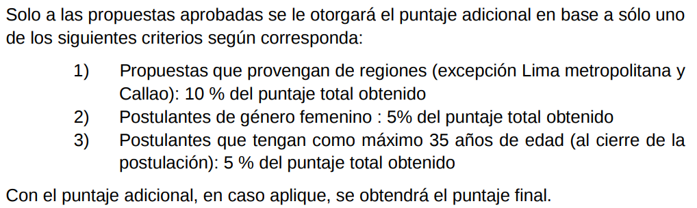

Sobre la brecha en el campo científico
para la mujer peruana
En la última convocatoria de Movilización en CTI - Pasantías 2018-03
fuente: http://cienciactiva.gob.pe/images/documentos/convocatorias/movilizaciones/movilizaciones-pasantias-2018-3/Bases_Pasant%C3%ADas_Final_261118.pdf

Slide 7
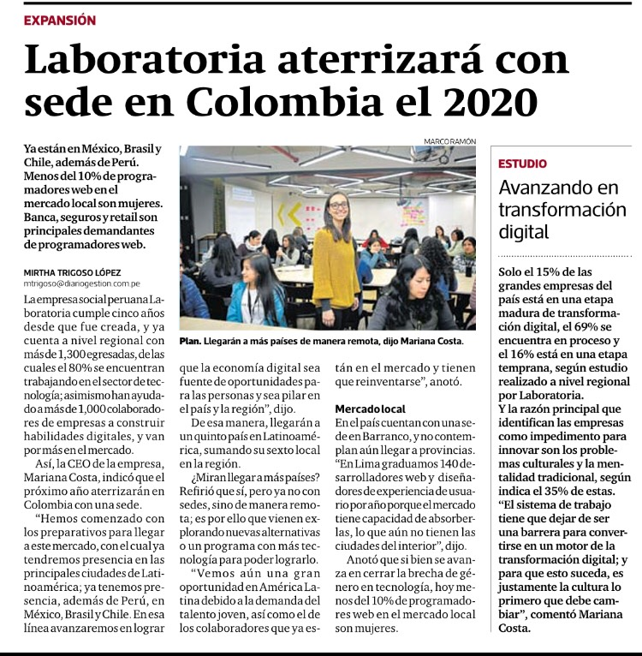
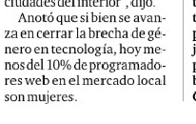

Slide 8
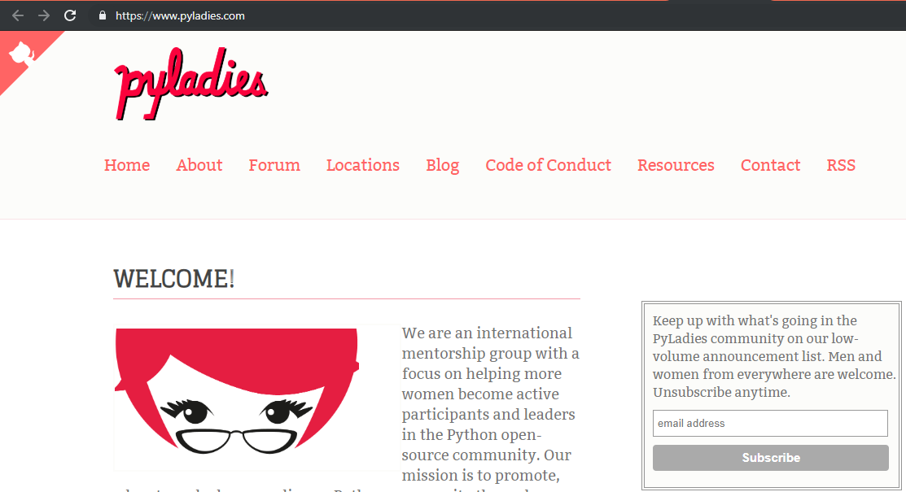
Introducción
PyLadies.com es una Comunidad a Nivel Mundial de mujeres en Python, que cuenta con muchas filiales en diferentes países y un kit de actividades como grupos de estudio, capacitaciones, workshops, enseñanza de la Programación con Python en más mujeres, etc.

Slide 9

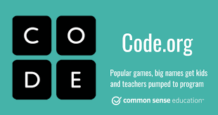


Misión y Visión
Aprender, enseñar y difundir temas de tecnología, aplicaciones y herramientas para sumergirte en programación y tecnología, software libre.
Elevar la presencia femenina en el sector Tecnología.
Dar a conocer que Python o Bloques puede el primer lenguaje de programación si deseas programar.
Promover la participación de empresas, comunidades y diversas instituciones en impulsar la participación de más mujeres en el área de tecnología.

Slide 10
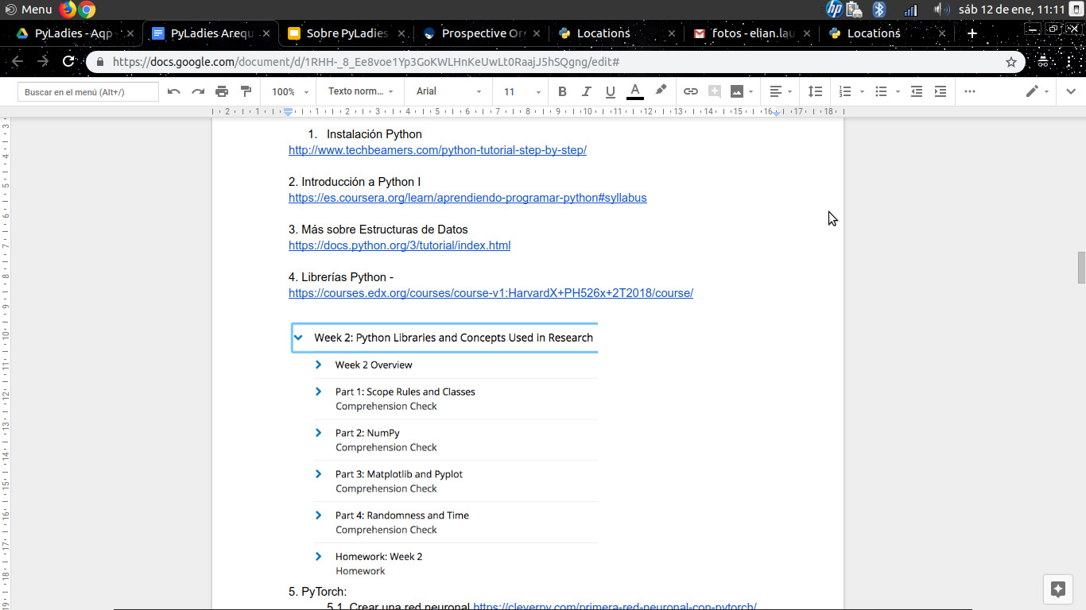
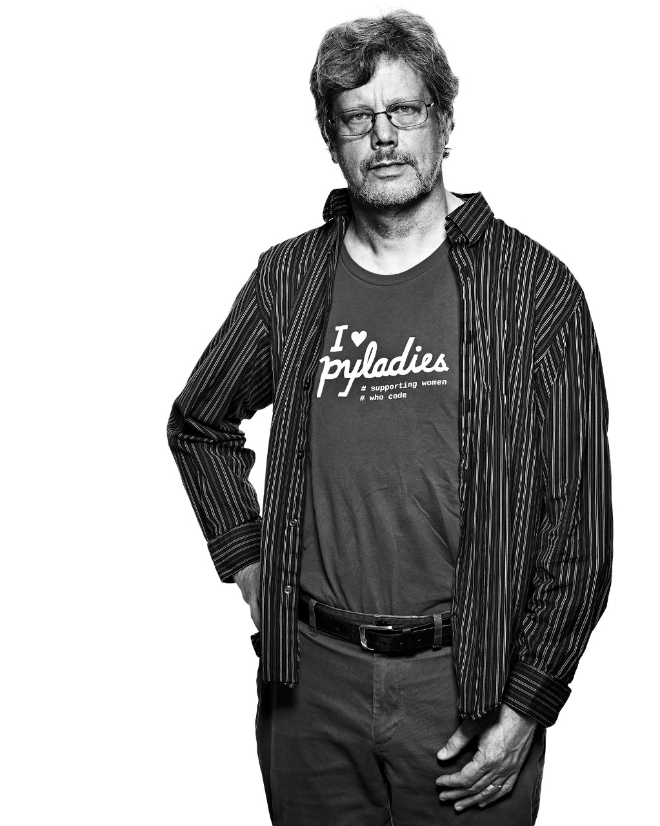
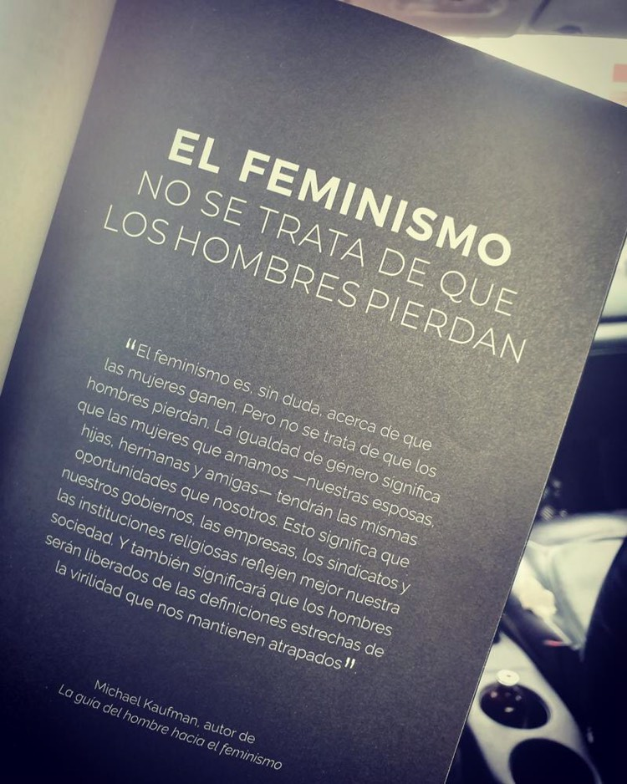
Primeros temas de
interés

Slide 11
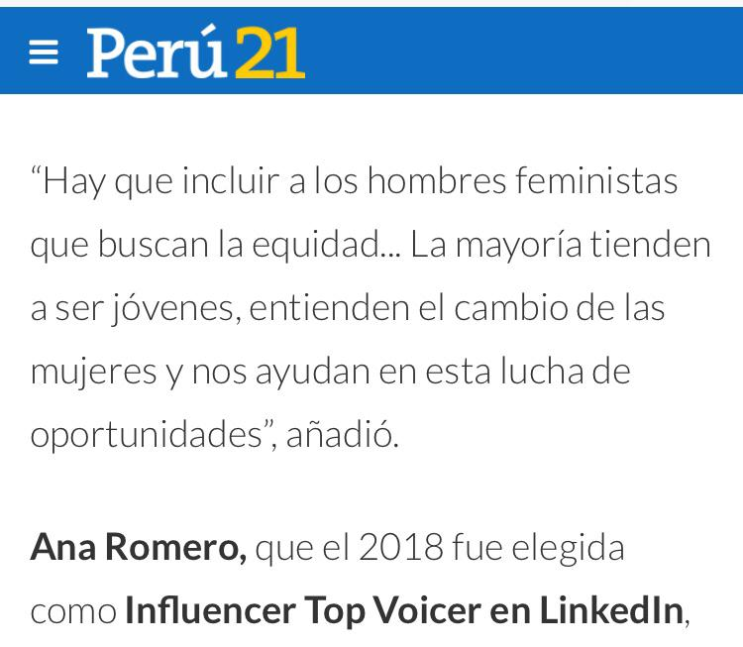
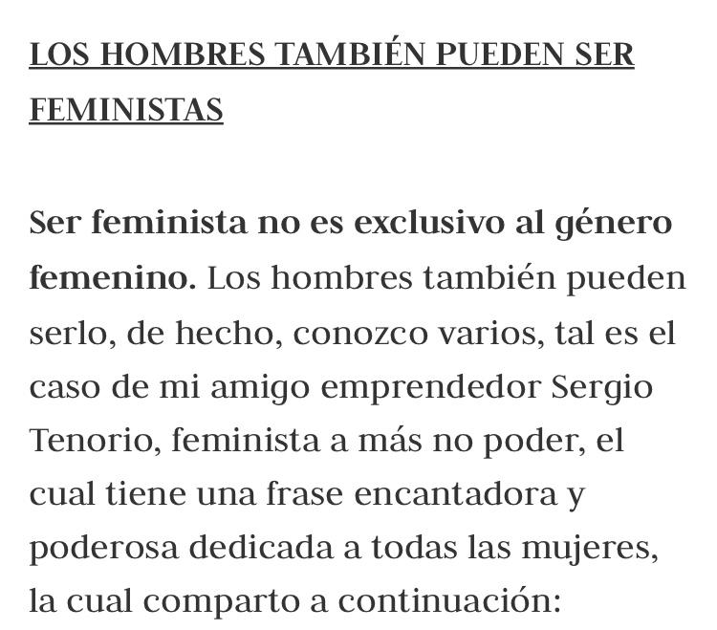

No es cuestión de género

Slide 12
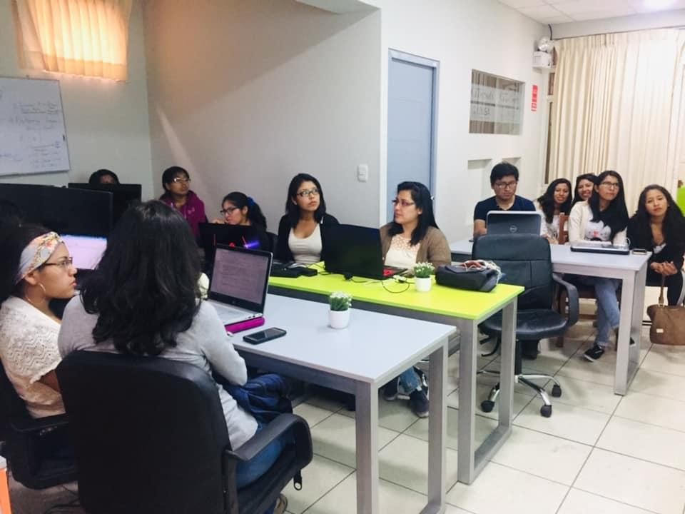








Proyección
Talleres sociales

Slide 13
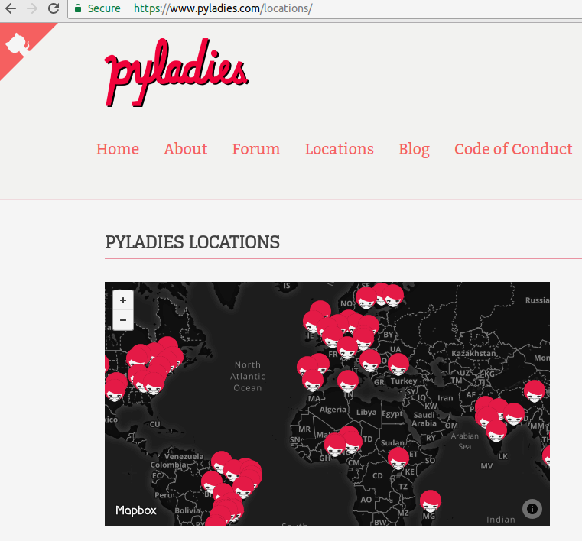
¿Cómo formar una Capítulo PyLadies?
http://kit.pyladies.com/en/latest/prospective/index.html
Llenar un formulario con preguntas básicas y con las integrantes iniciales.
Visitar https://github.com/Pyladies.
Crear su propio repositorio y/o páginas en redes sociales para mantener el grupo activo.
Ser constantes en aprender y difundir.

Slide 14
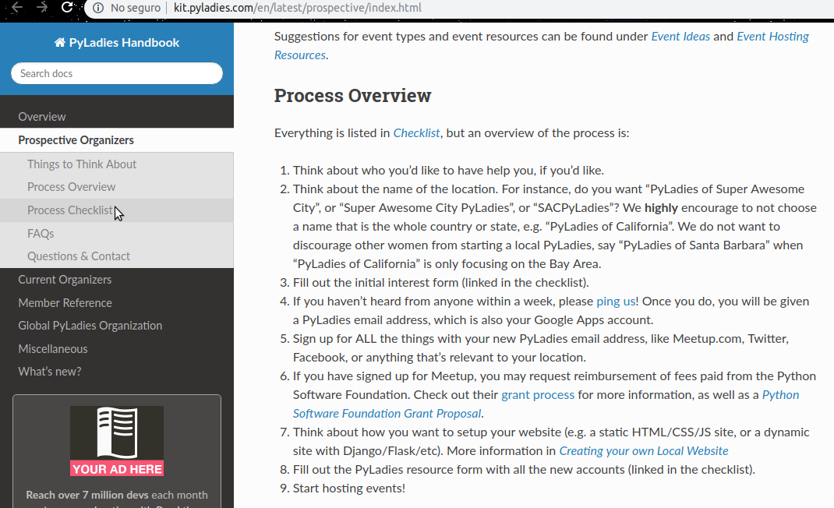

Slide 15
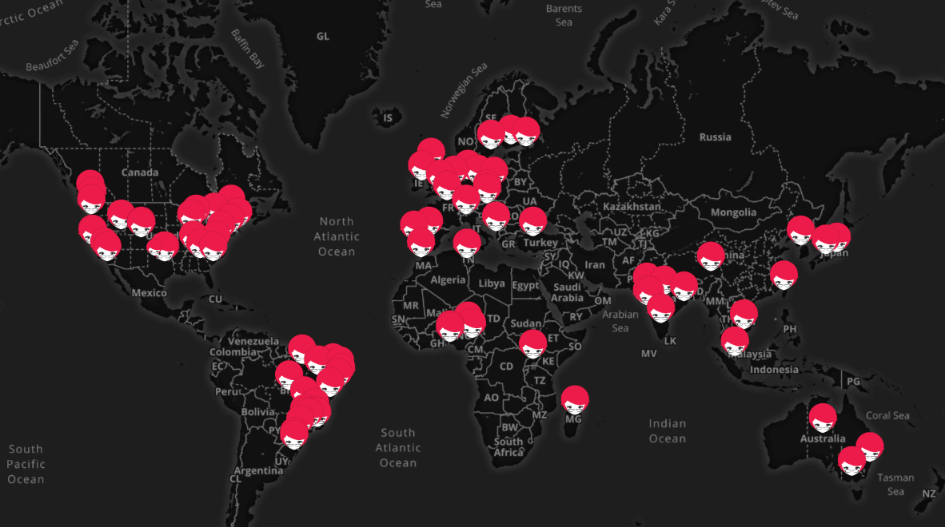

Slide 16
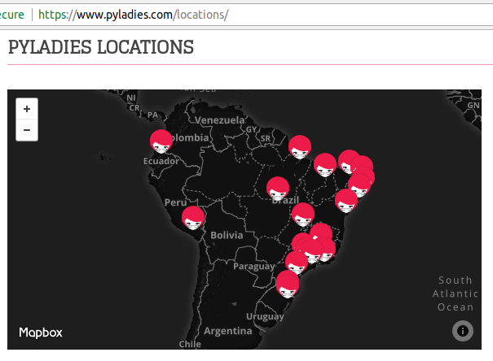

Slide 17

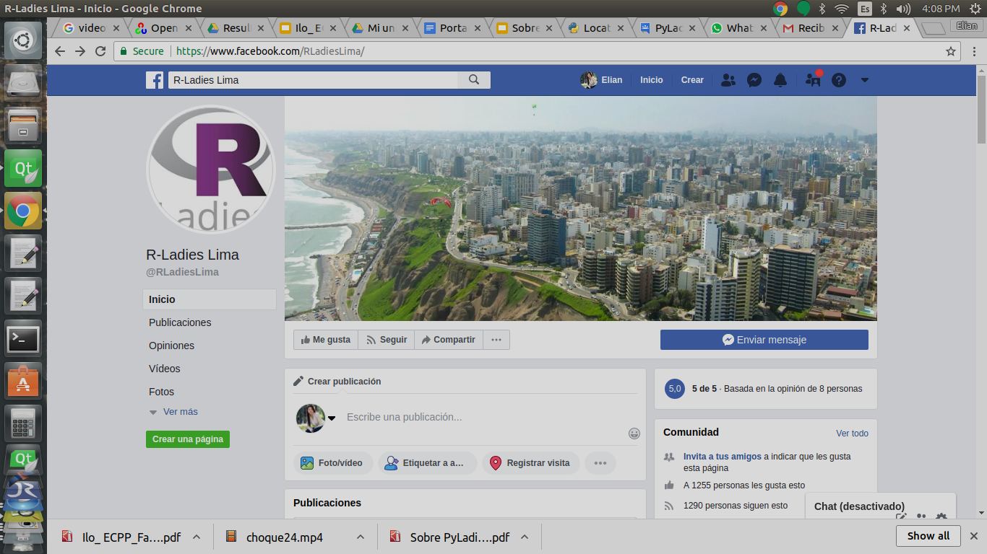









Slide 18








Comunidades Internacionales

Slide 19
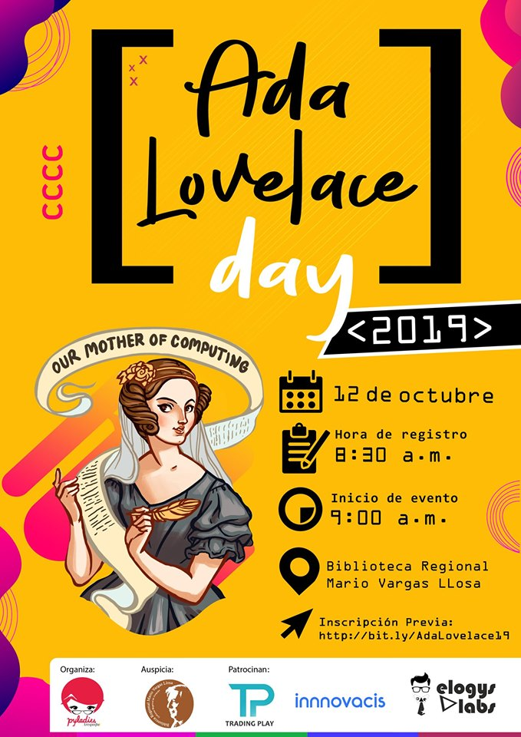
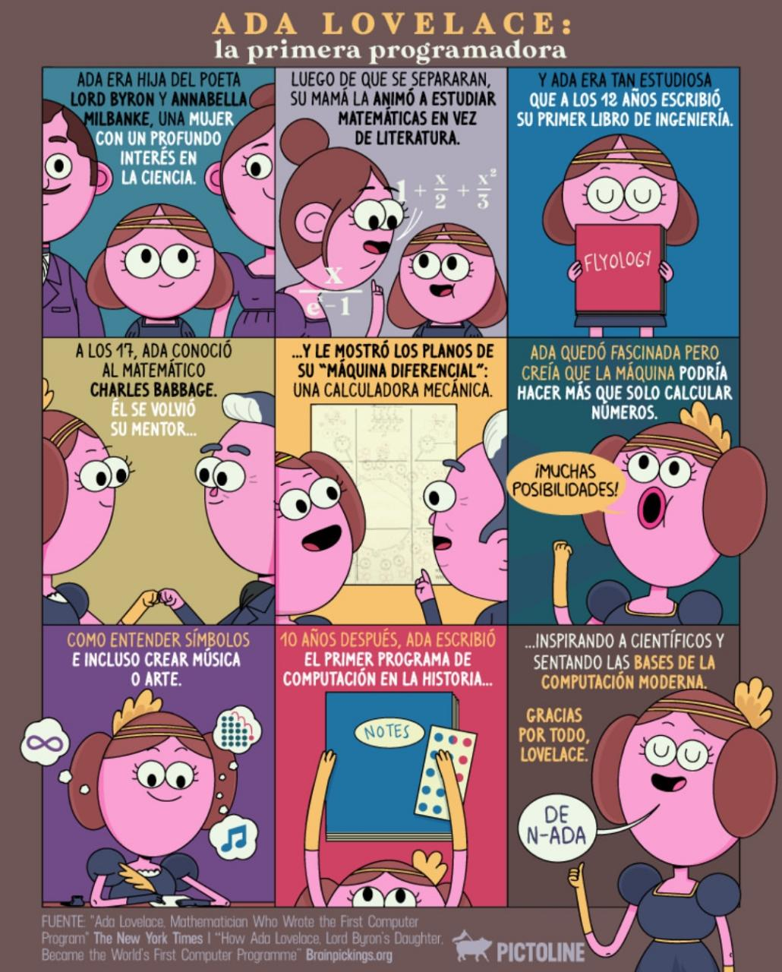
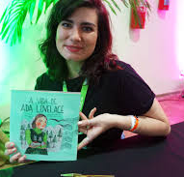

ADA LOVELACE

Slide 20
El Equipo

Slide 21
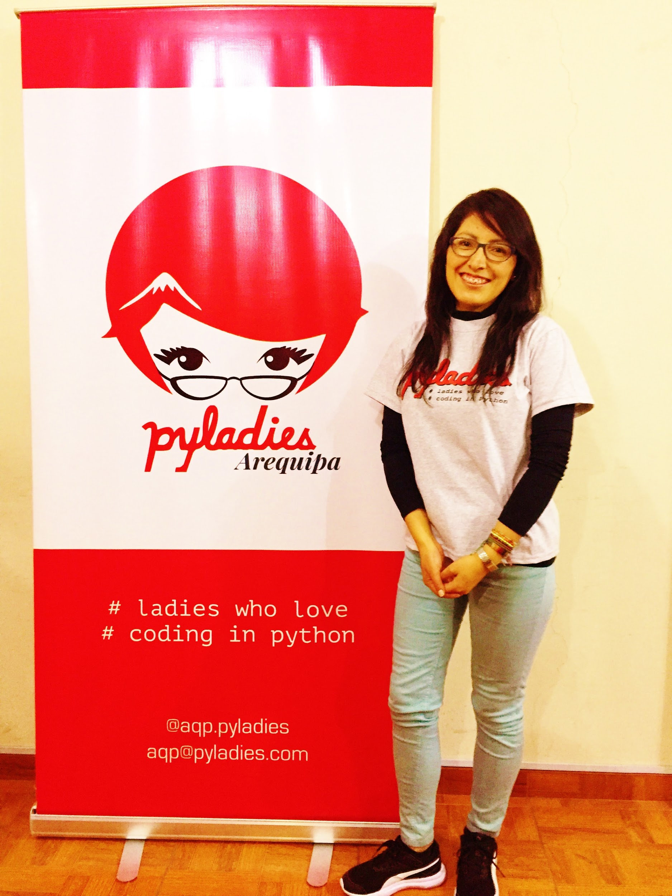
Yuliana Choque

Slide 22
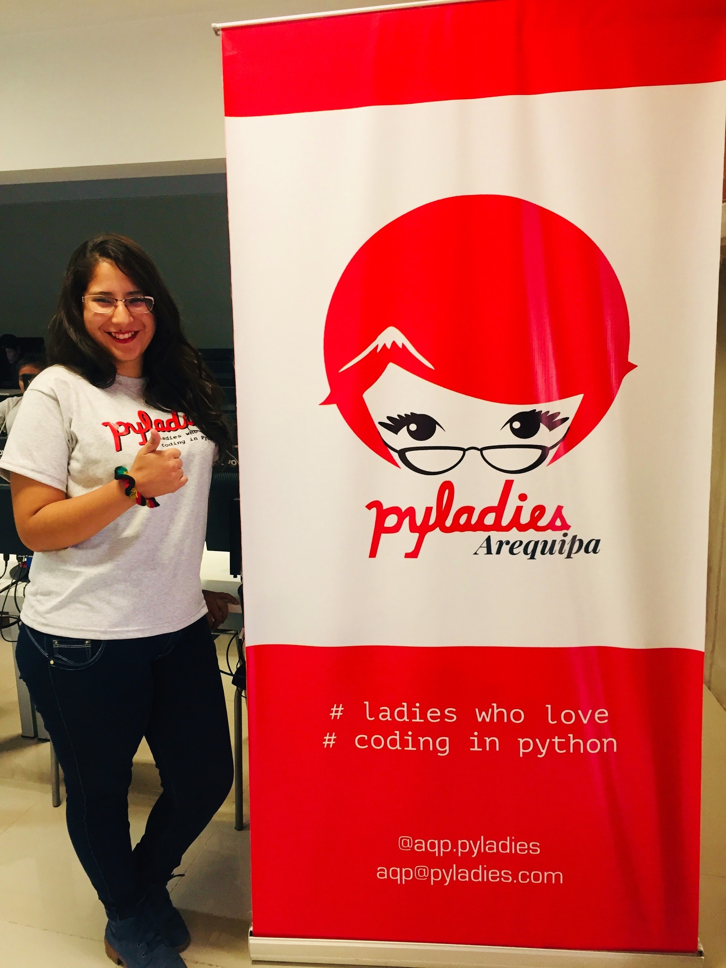
Adriana Luque

Slide 23
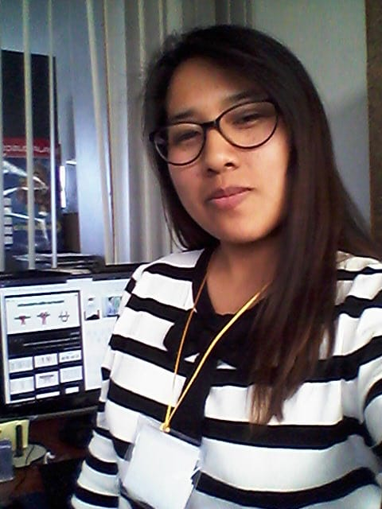
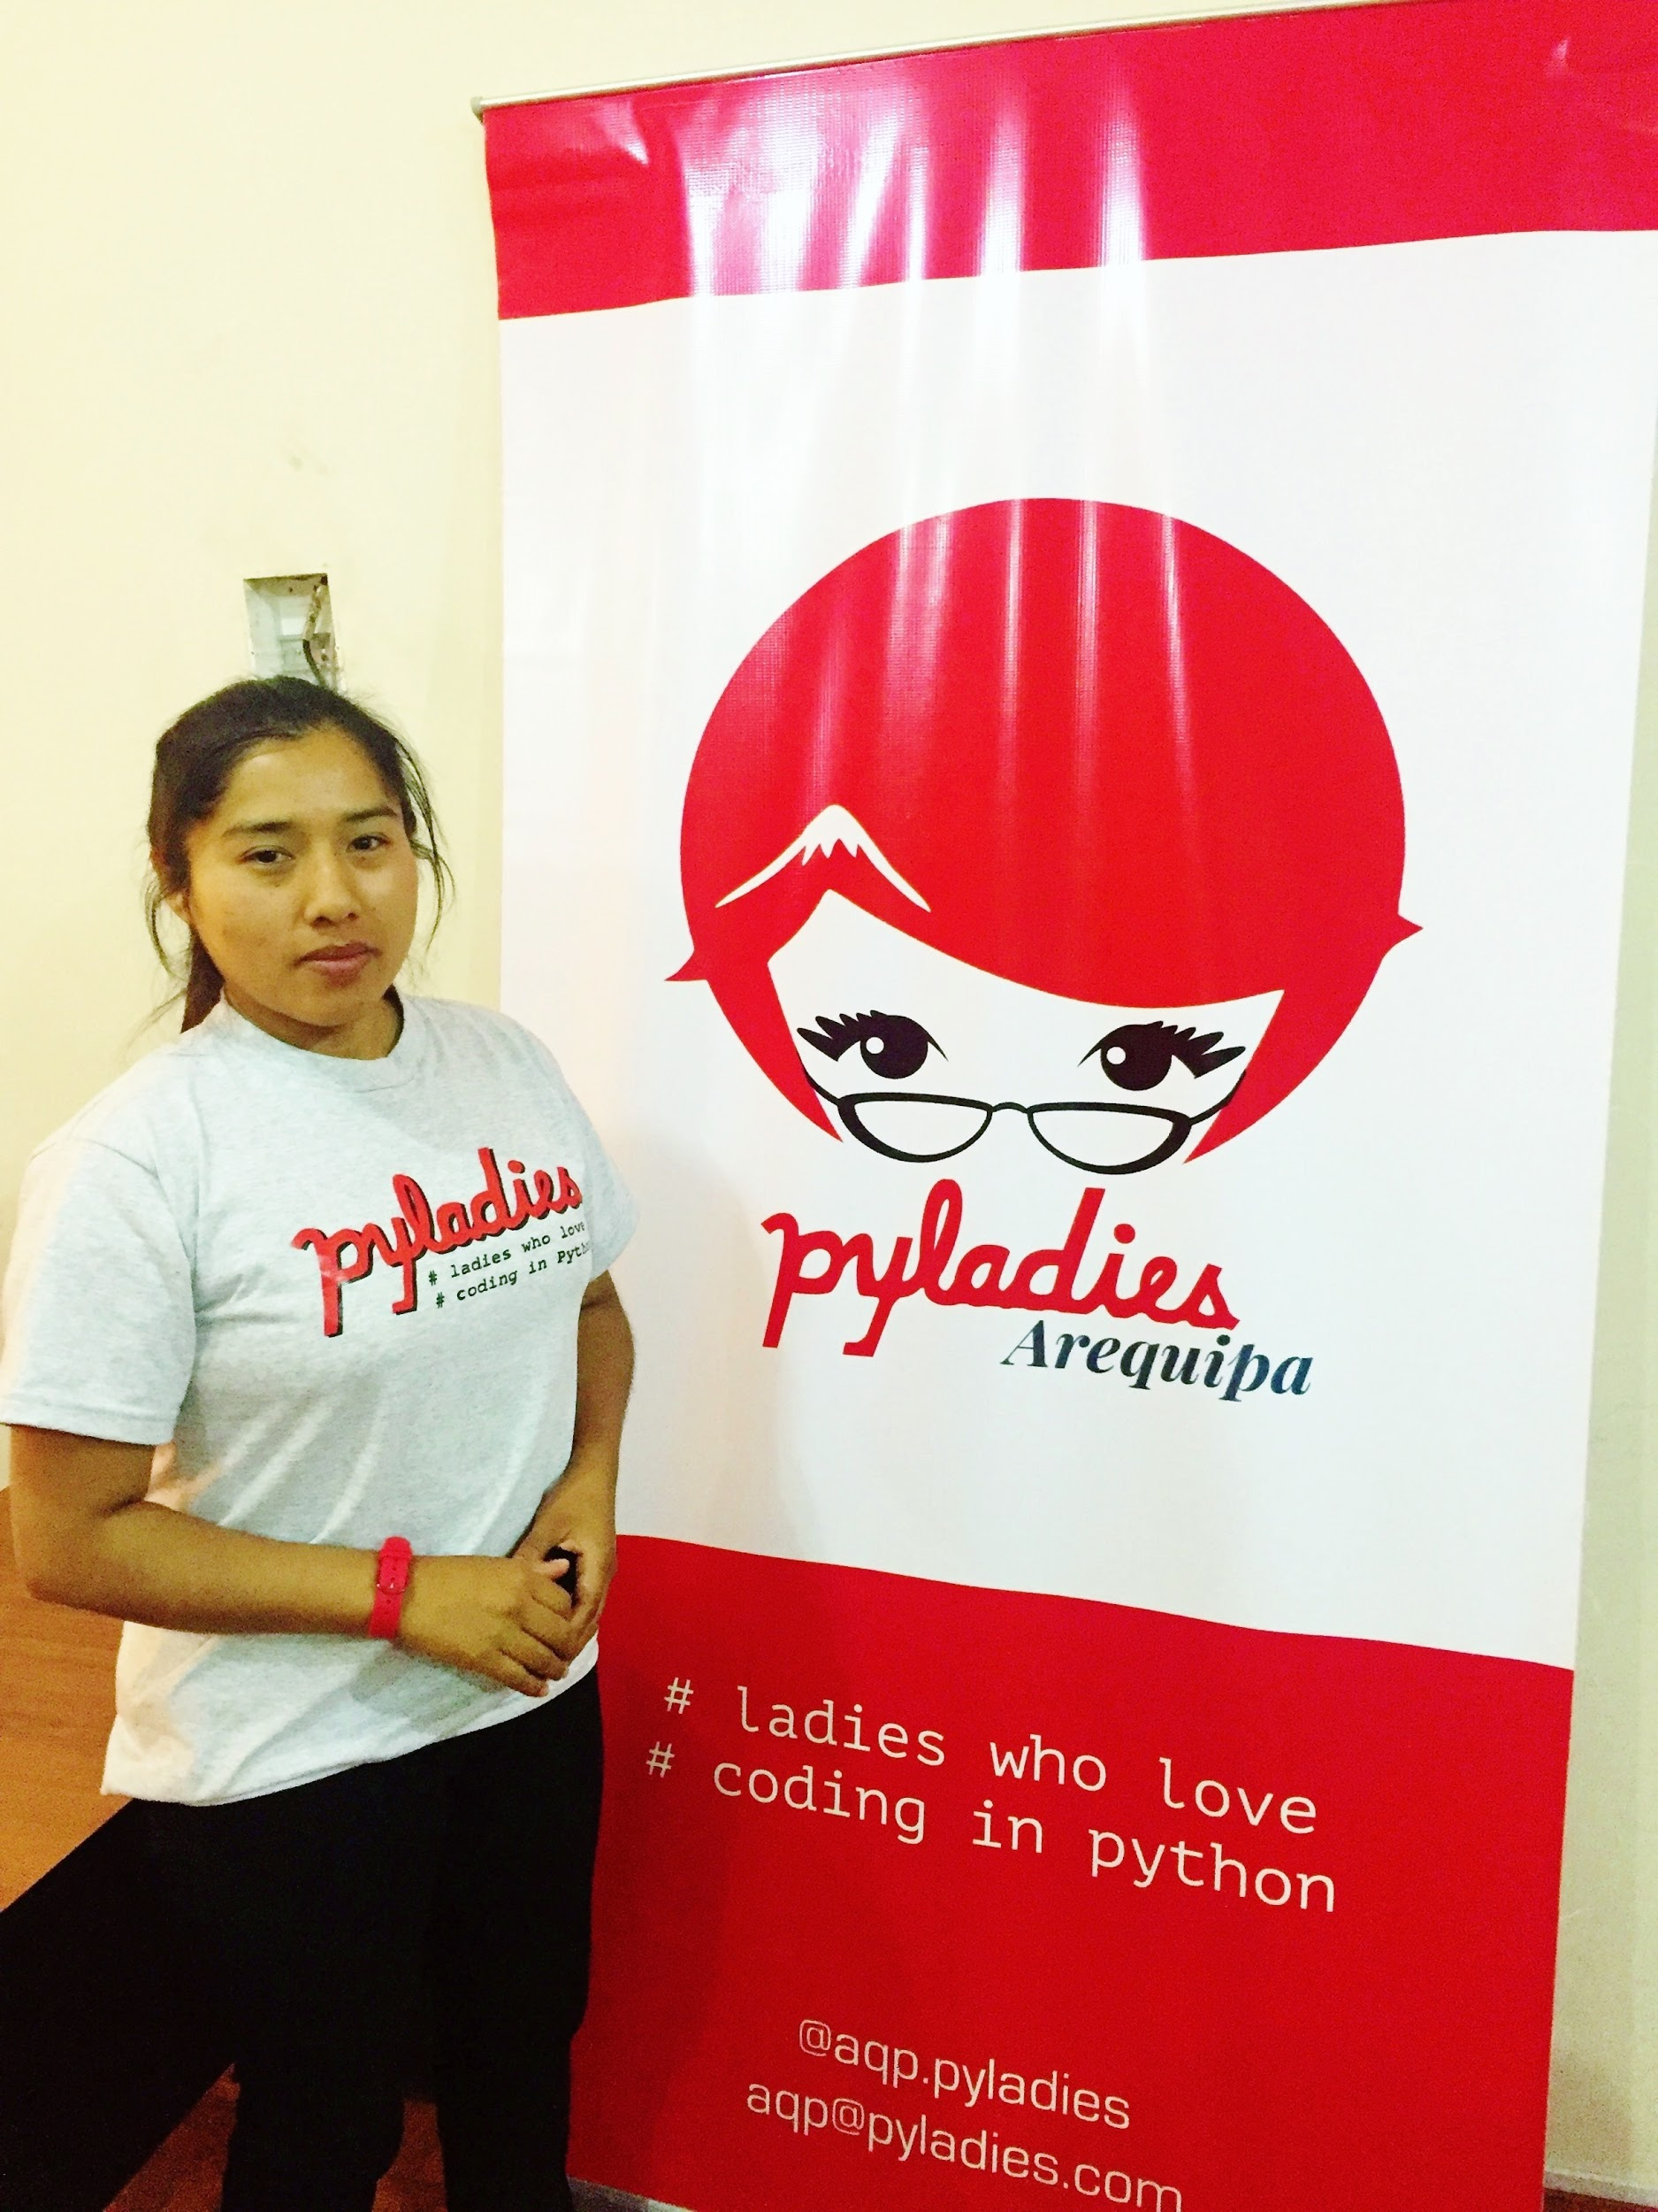
Eloisa Paredes

Slide 24
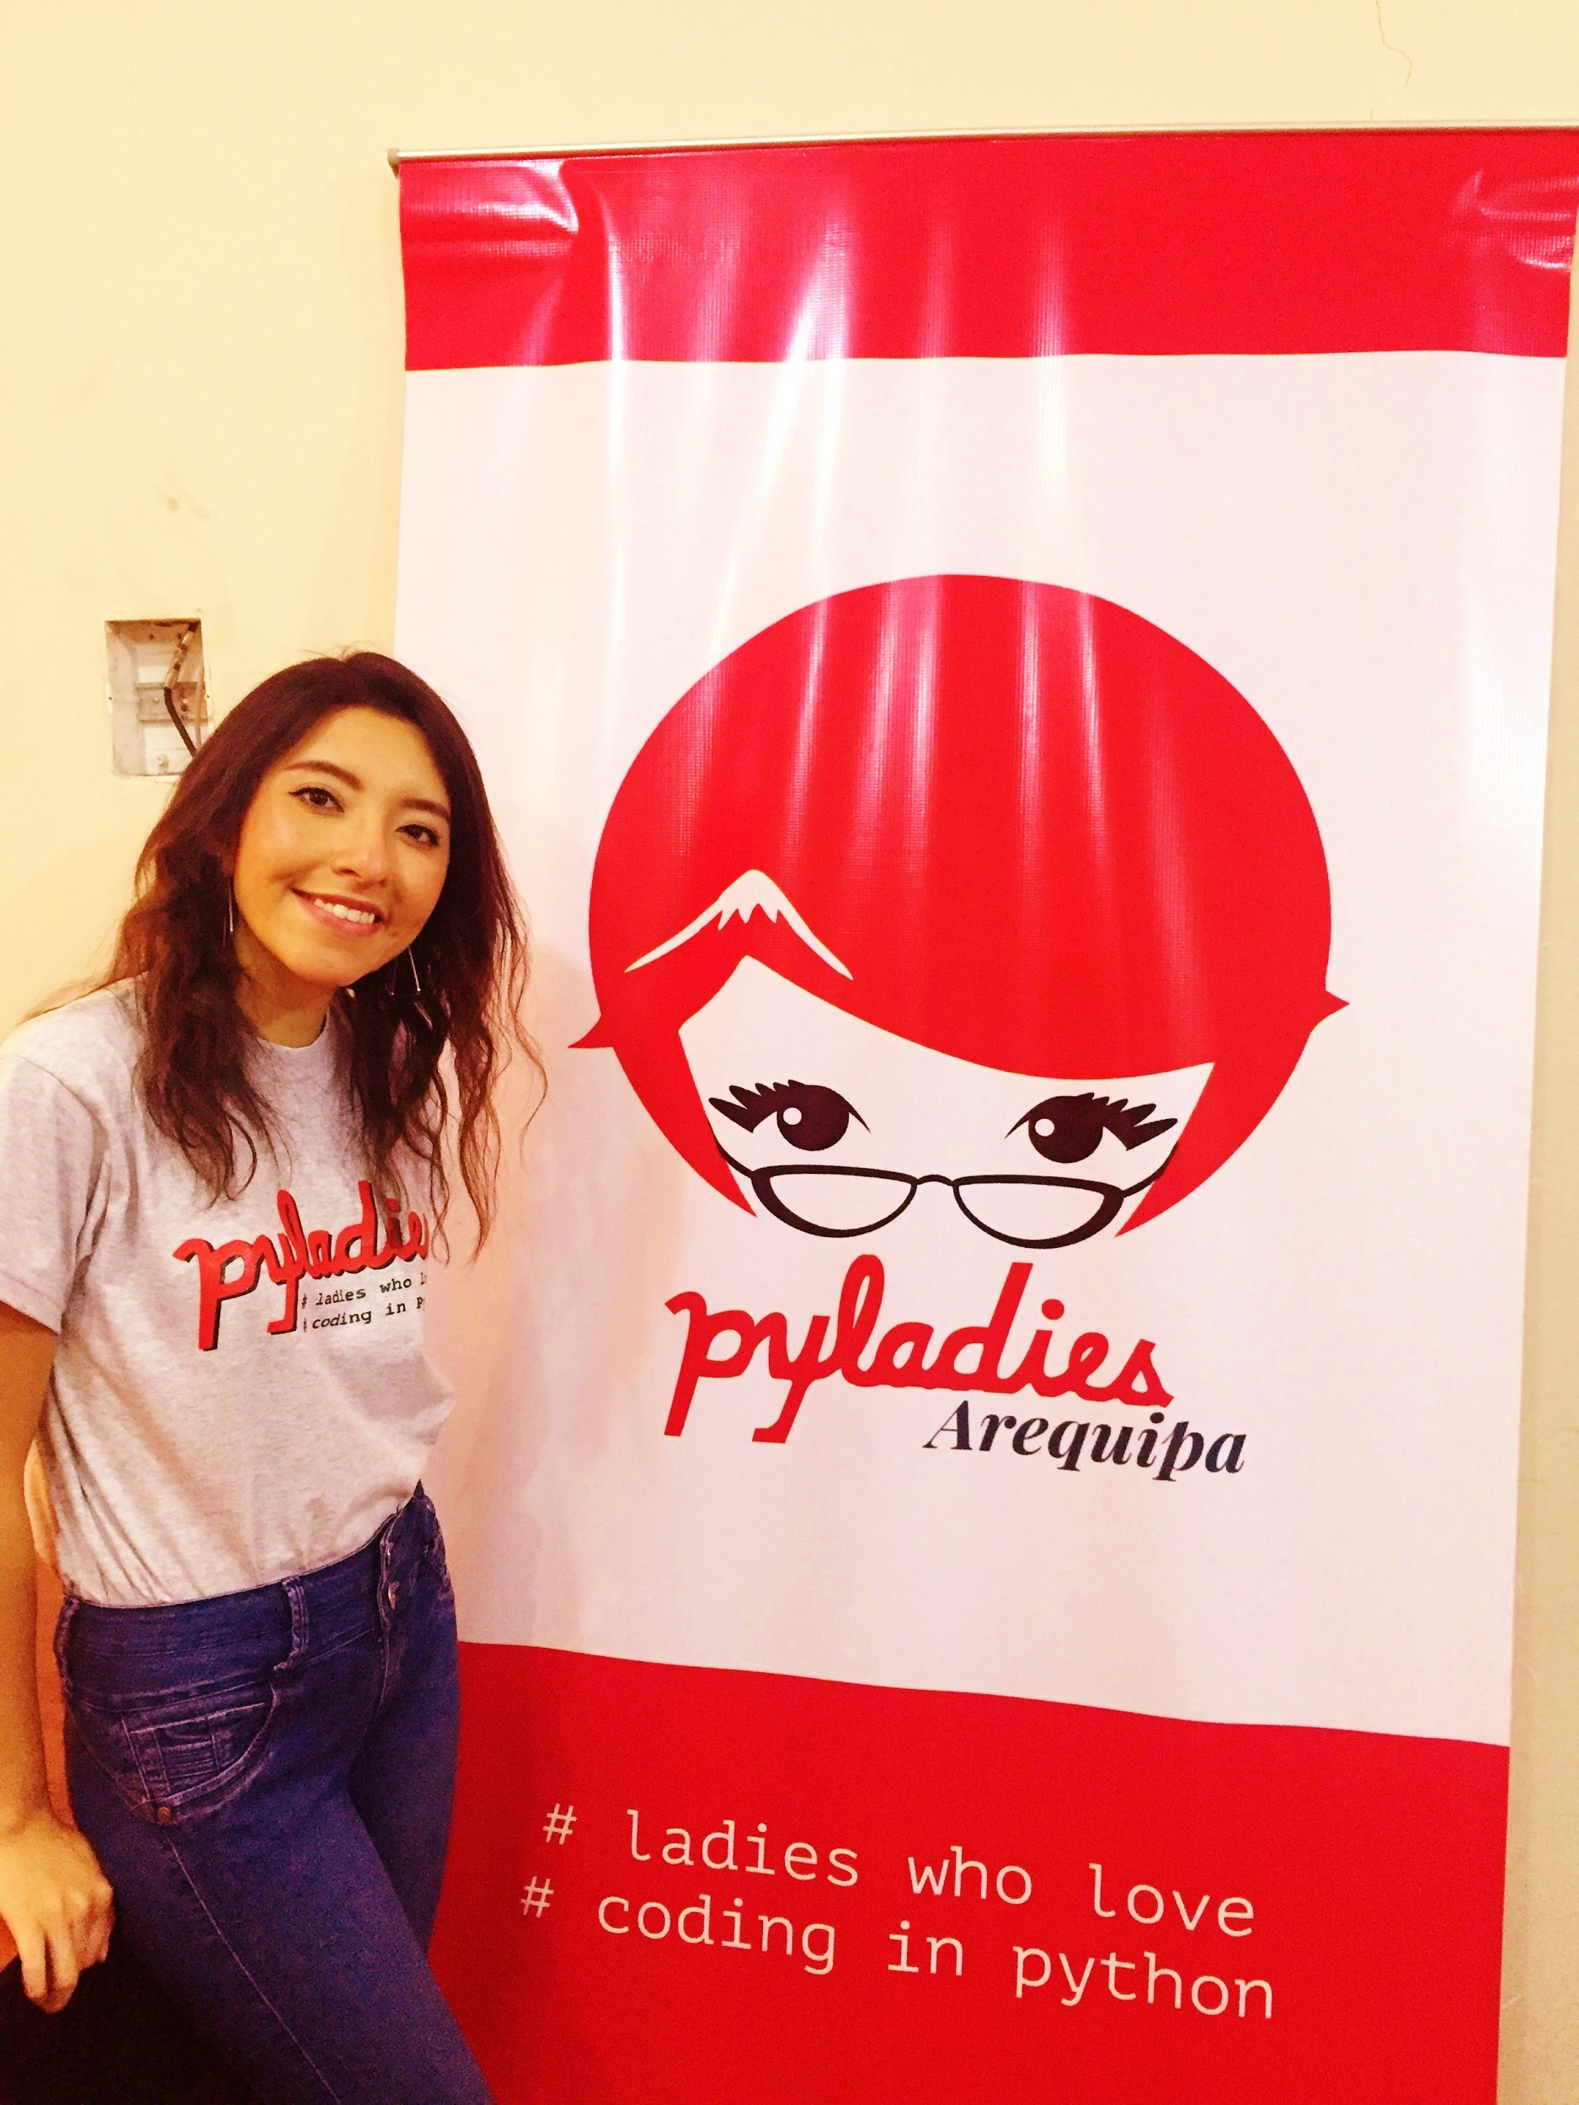
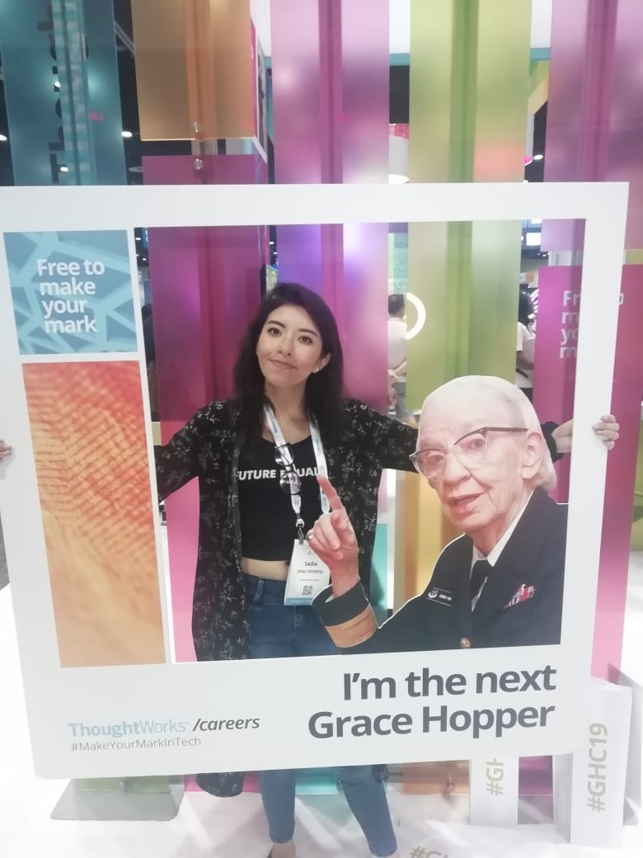
Sara Diaz

Slide 25
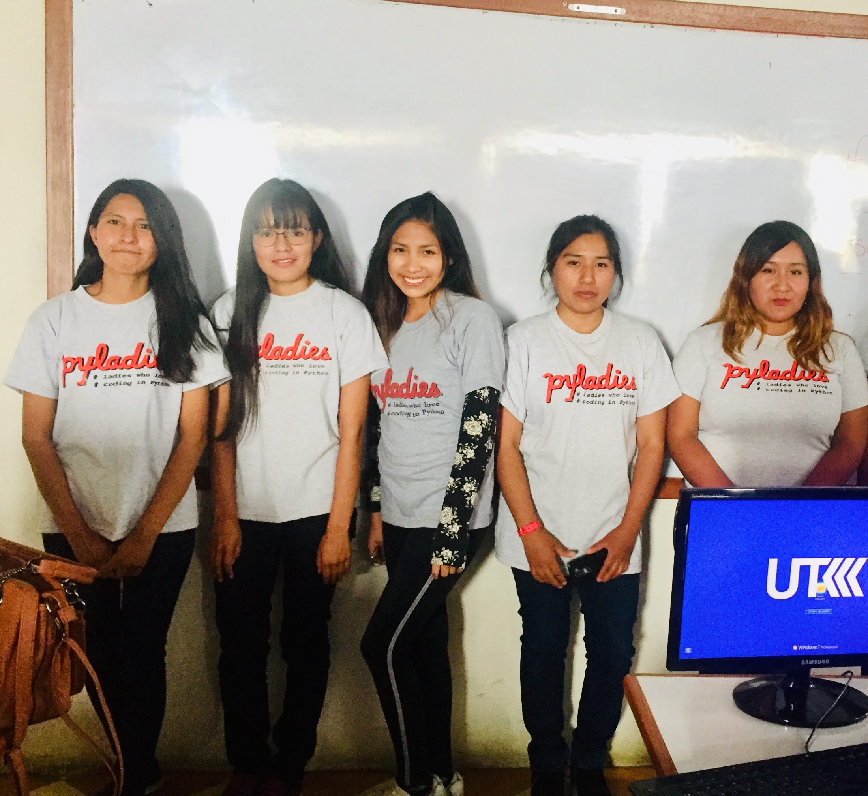
Ximena

Slide 26
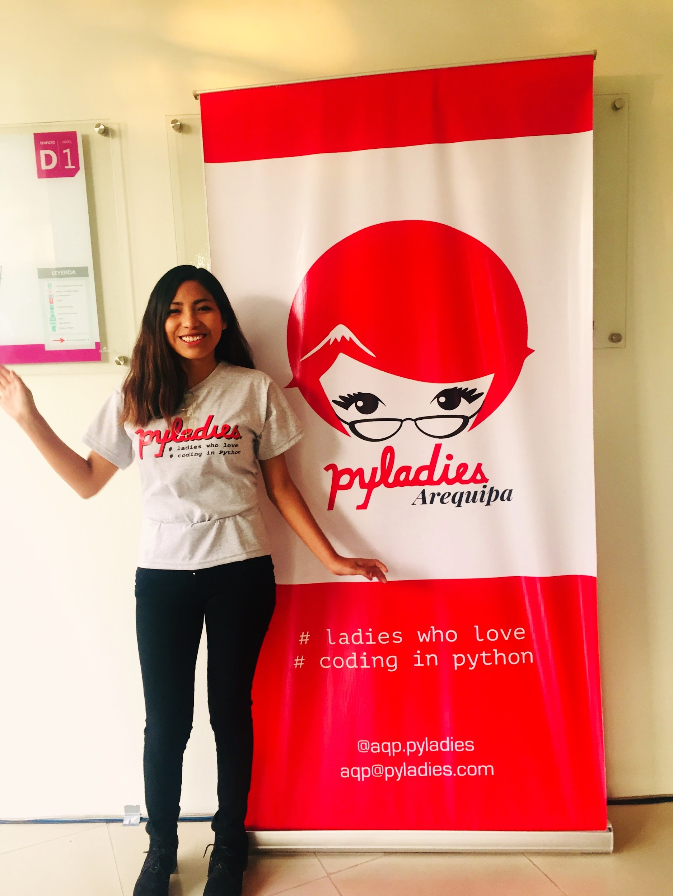
Danitza

Slide 27
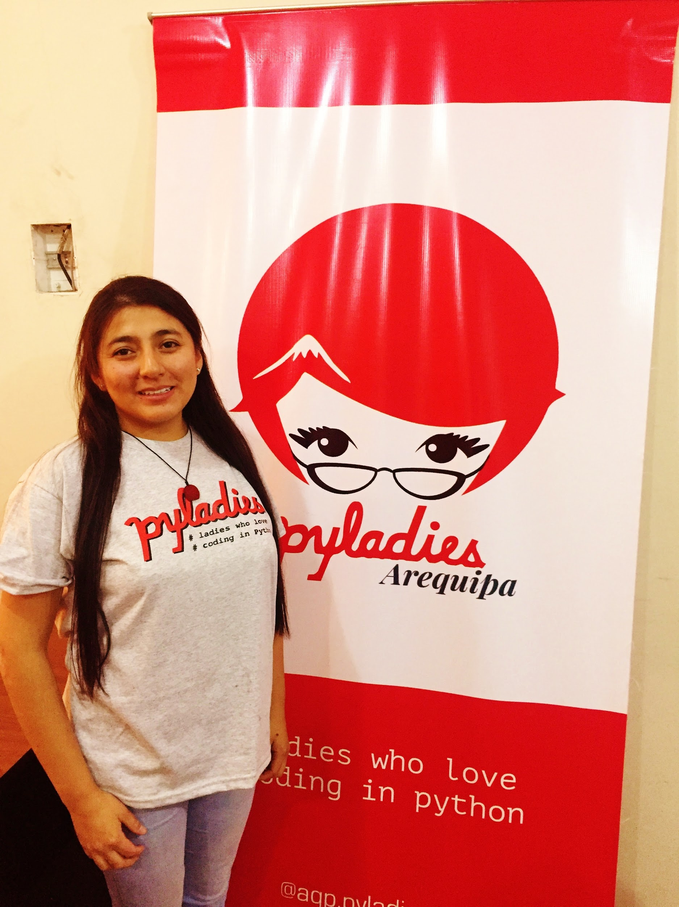
Elizabeth Vera

Slide 28
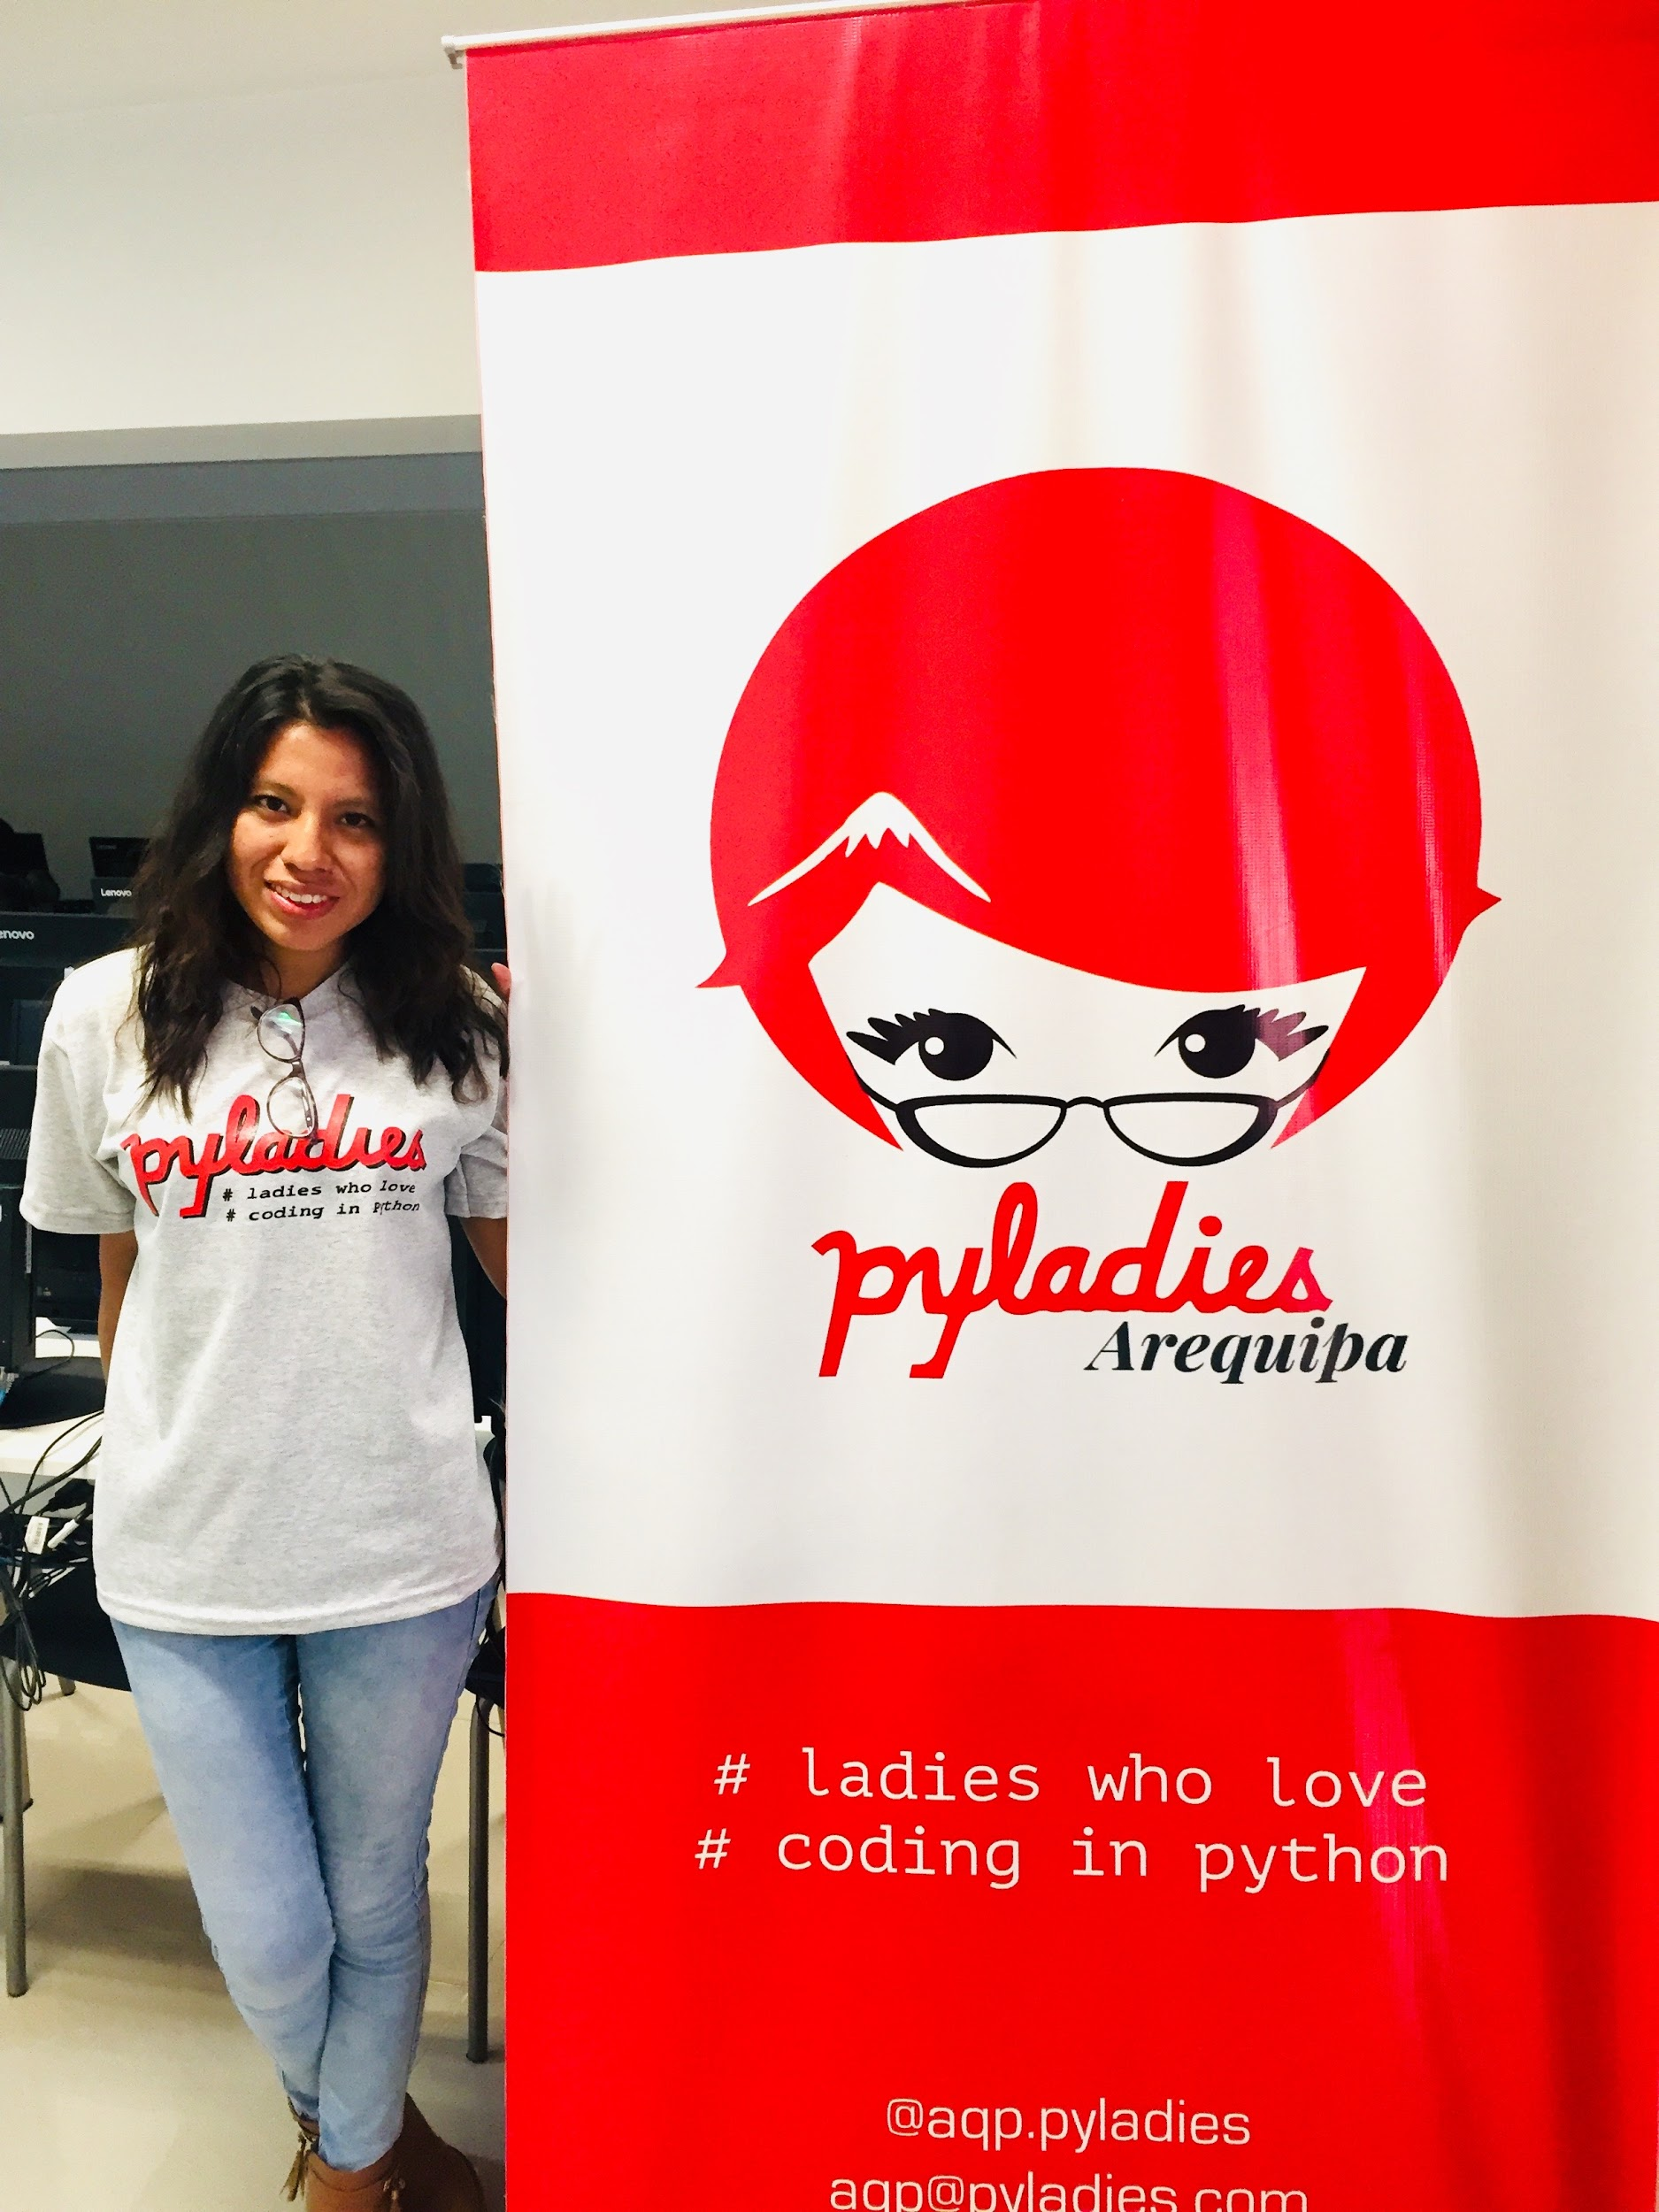
Paola Gamarra

Slide 29
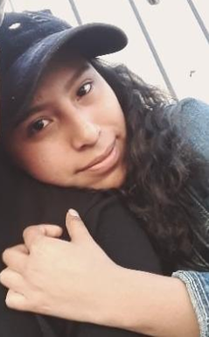
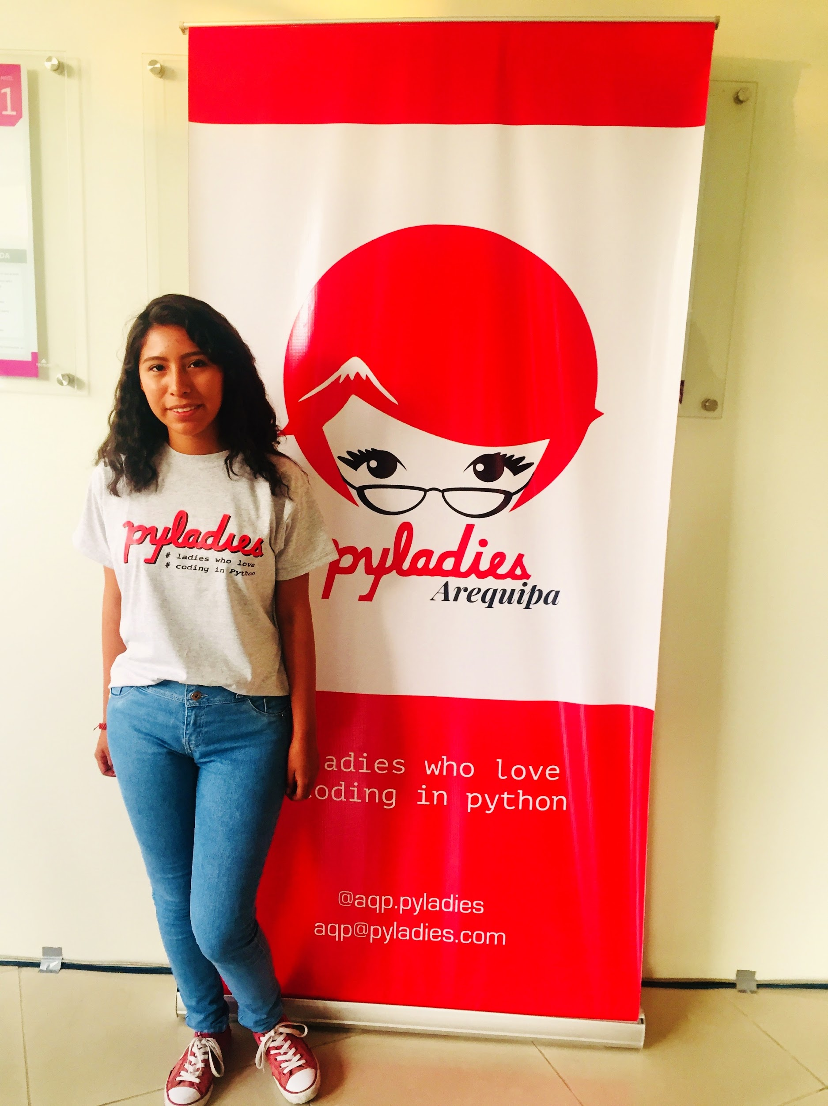
Lesly Mita

Slide 30
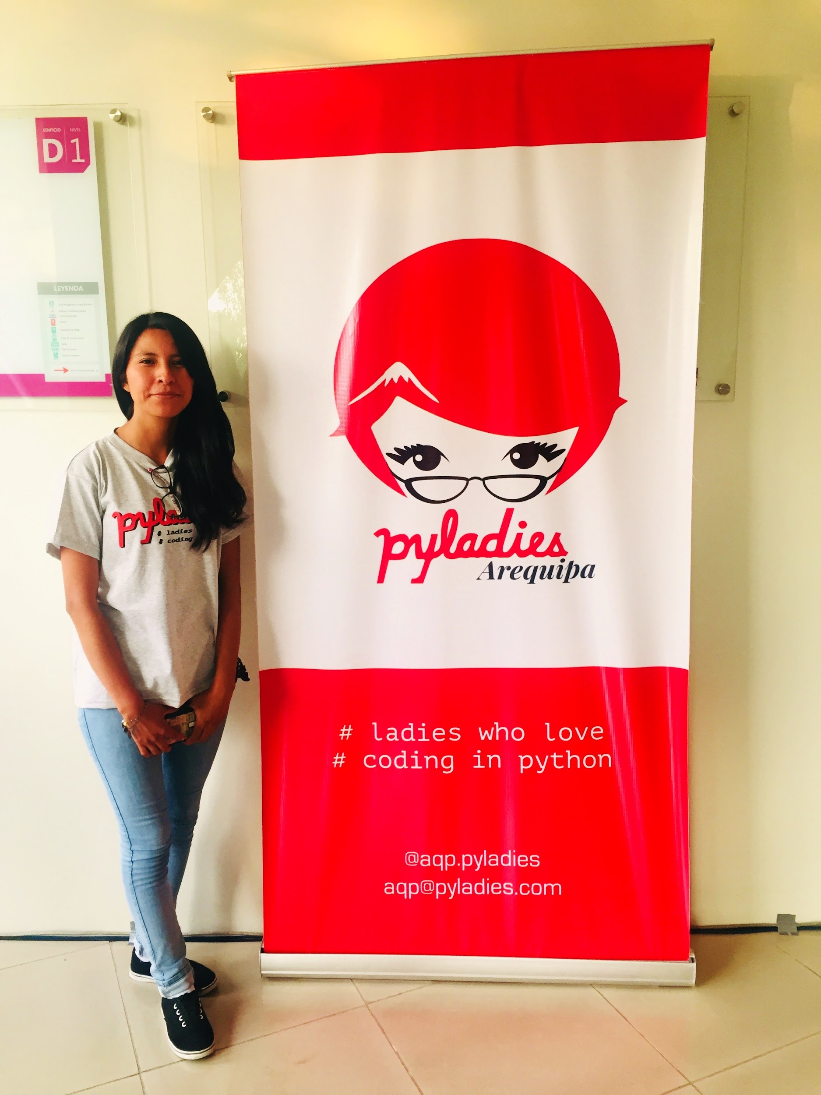
Alexsandra

Slide 31
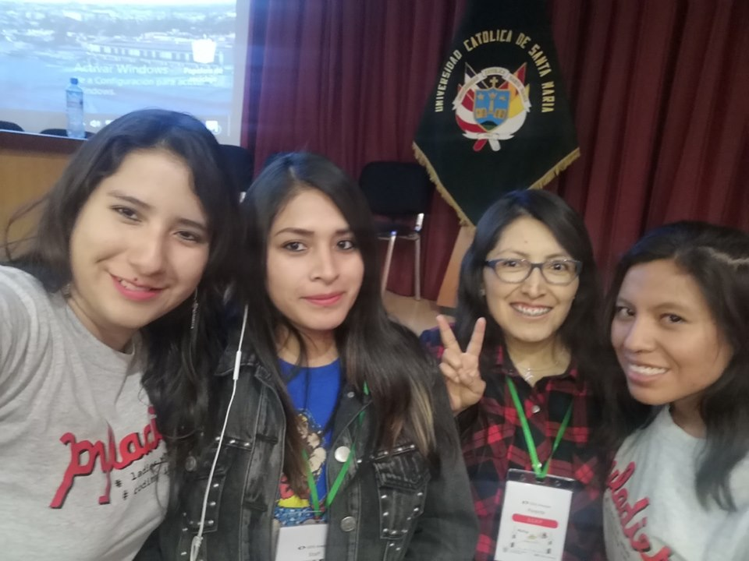
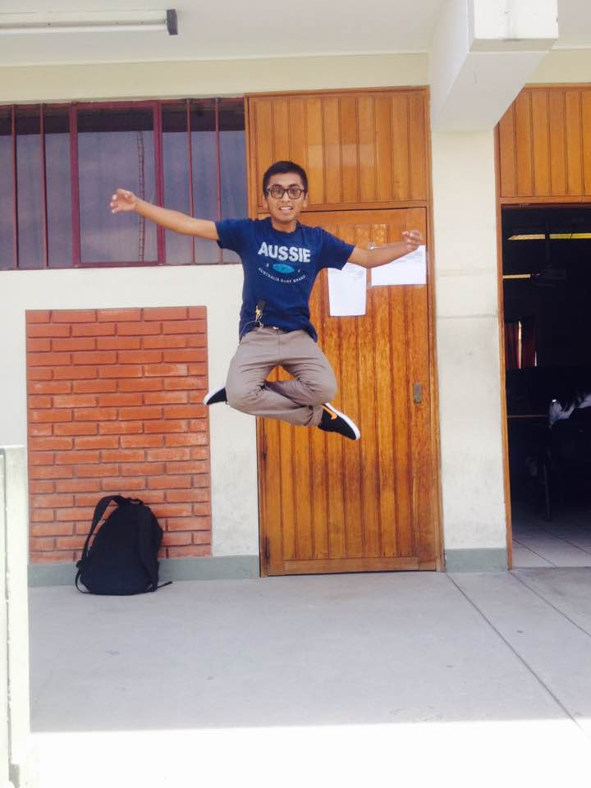
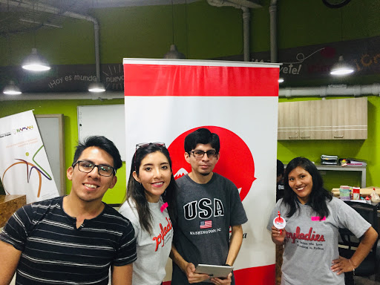
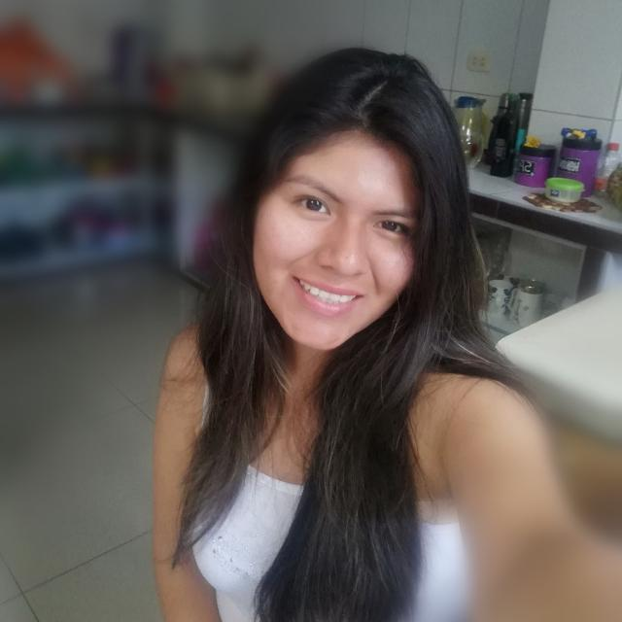
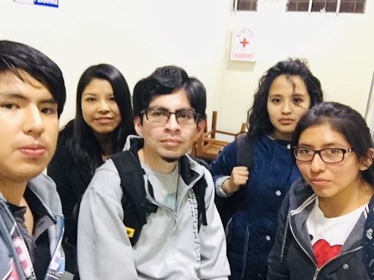
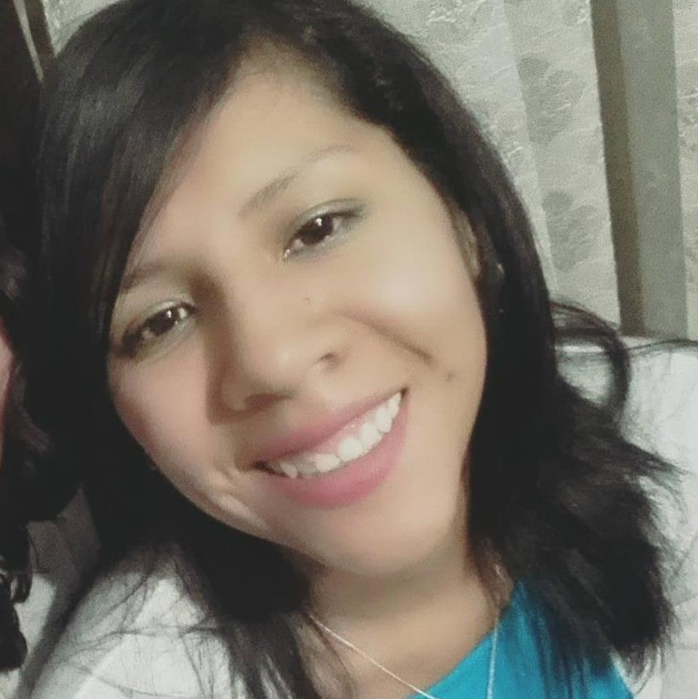
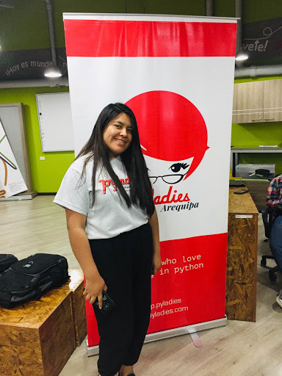
Esther, Lucero, Pay, Jesú, Leonardo, Ernesto, Damaris, Wilson, Lehi

Slide 32
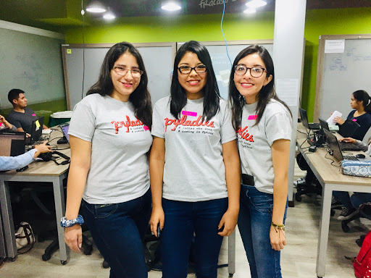
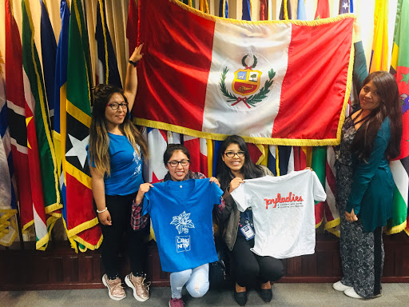
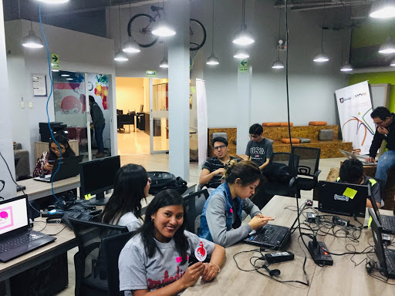
El Equipo PyLadies Arequipa

Slide 33
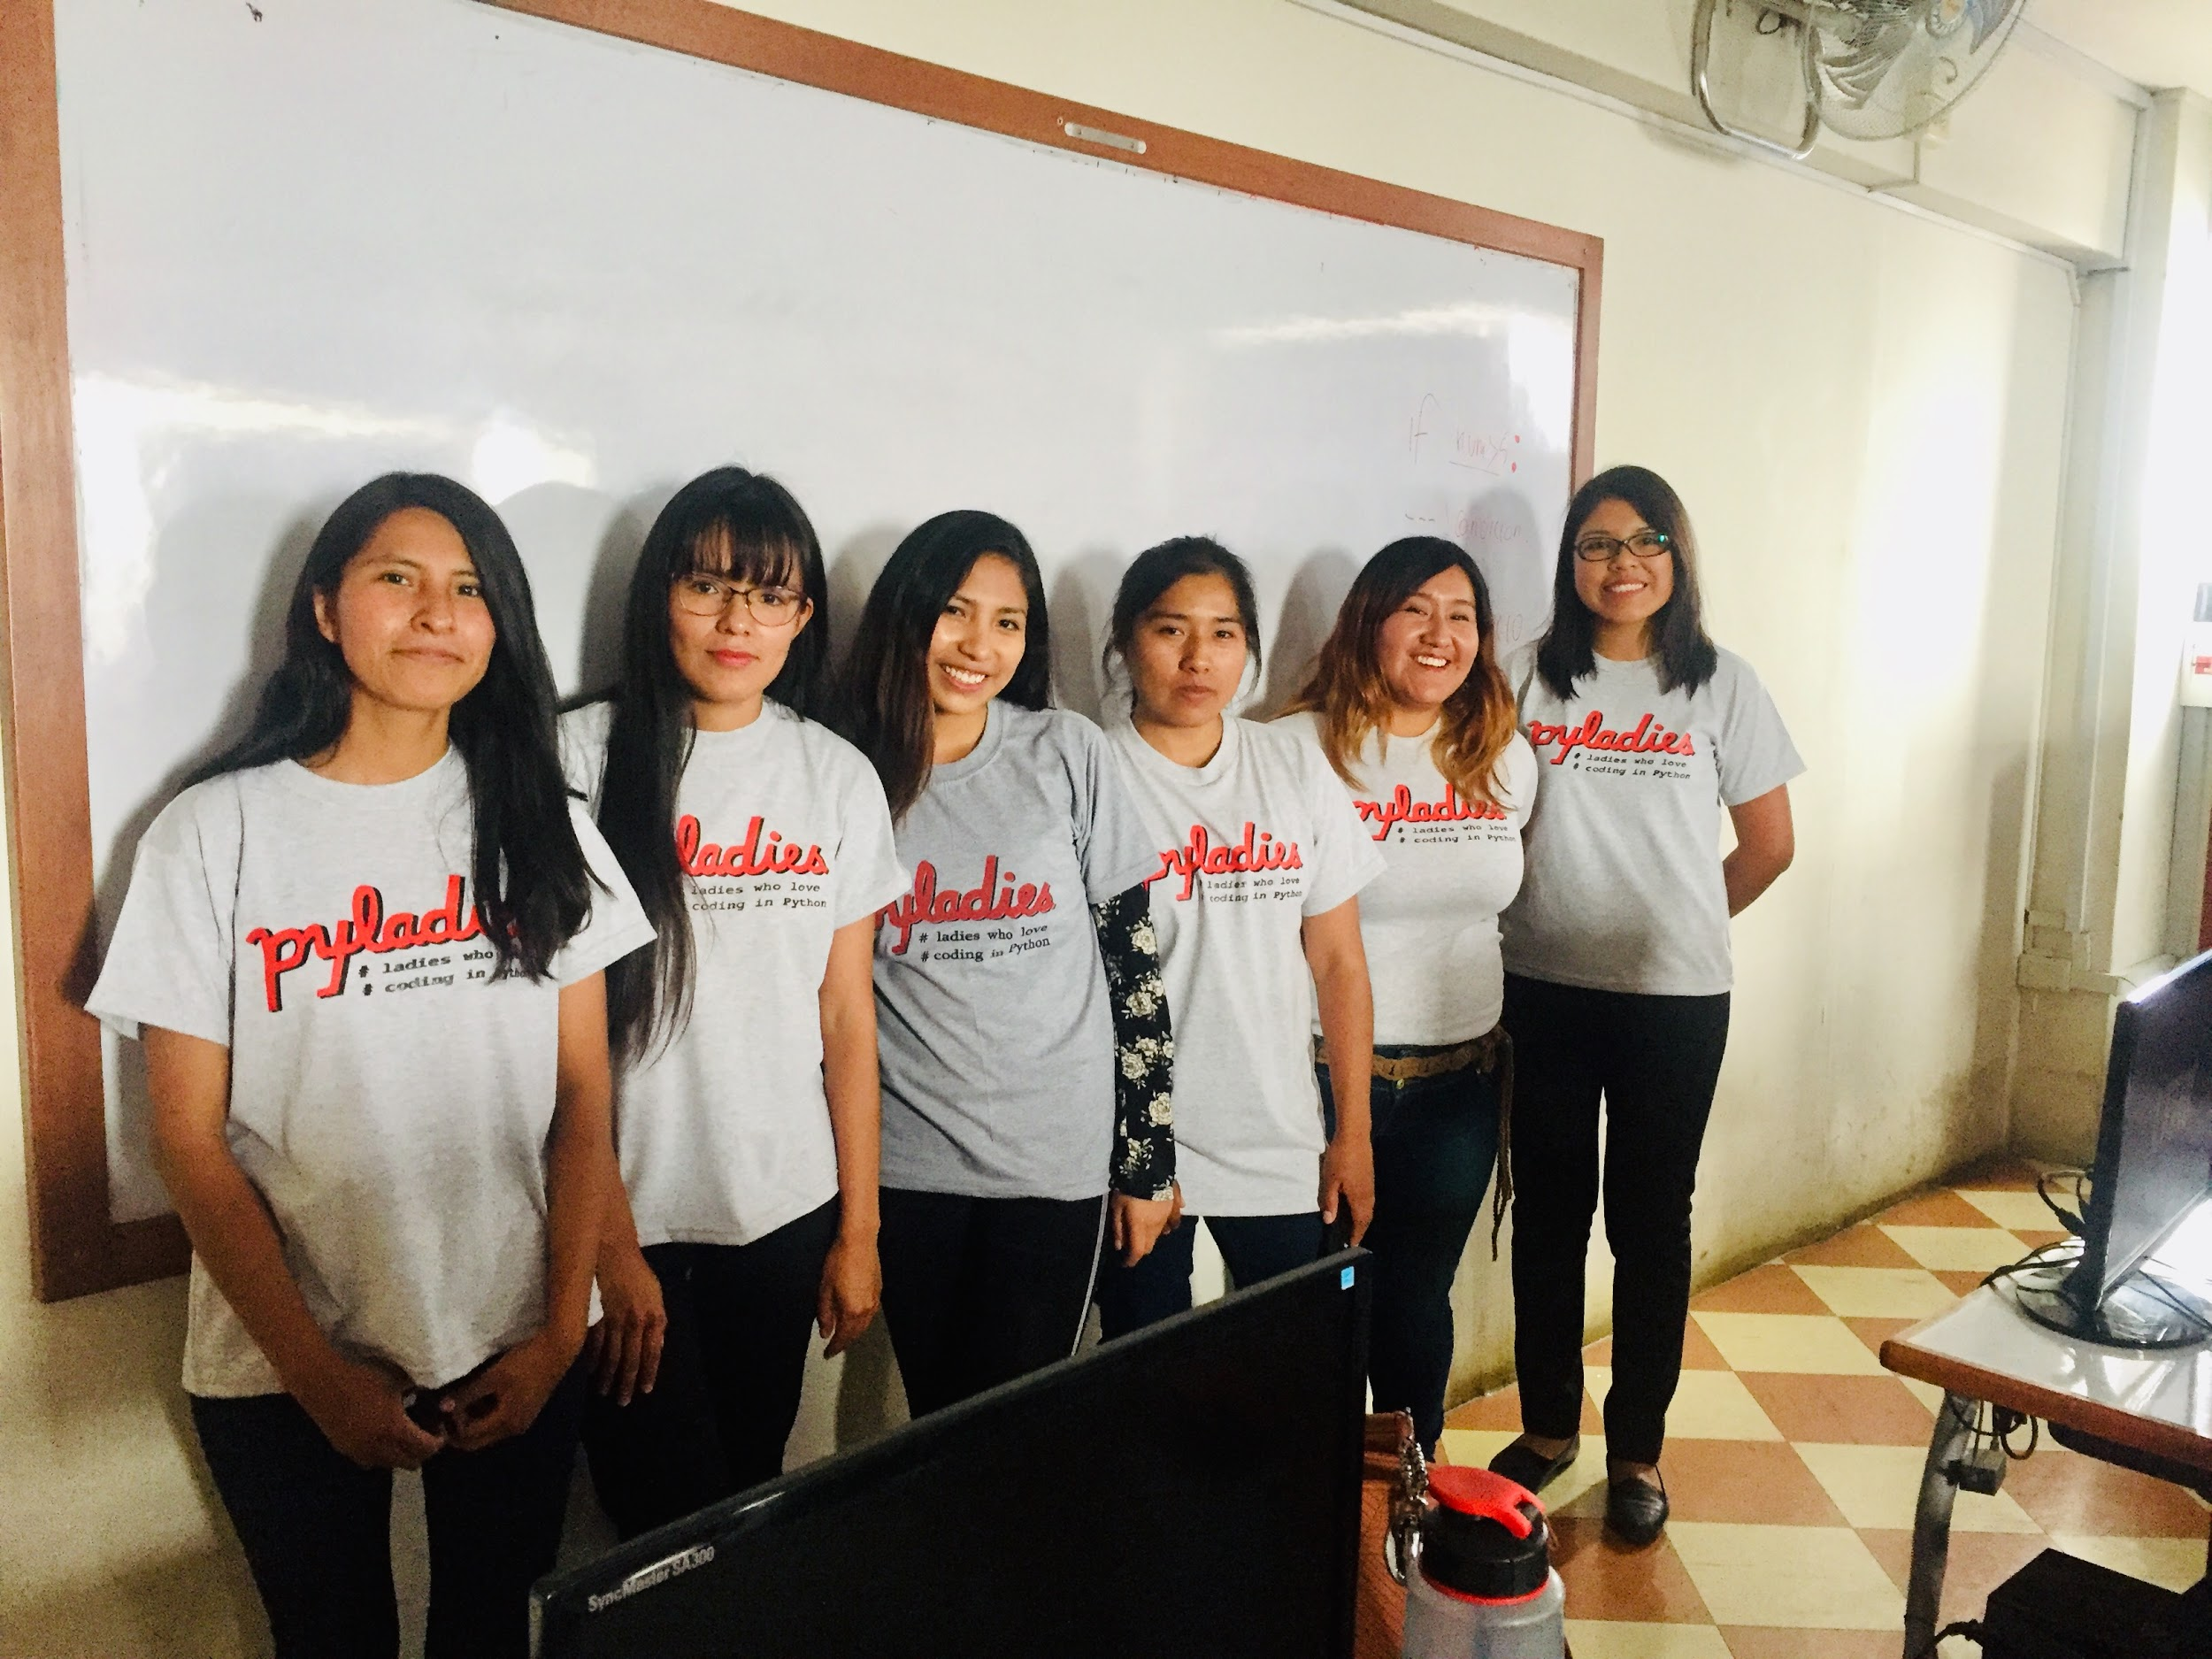
PyLadies Arequipa

Slide 34
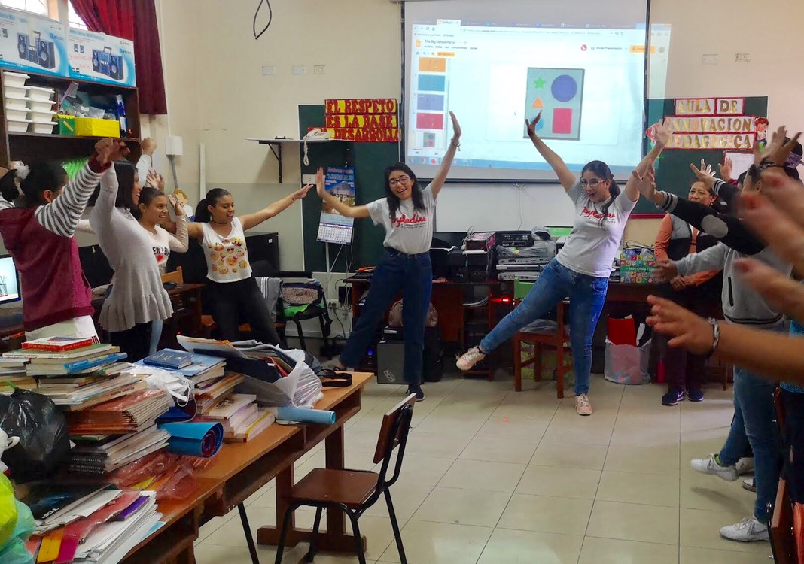
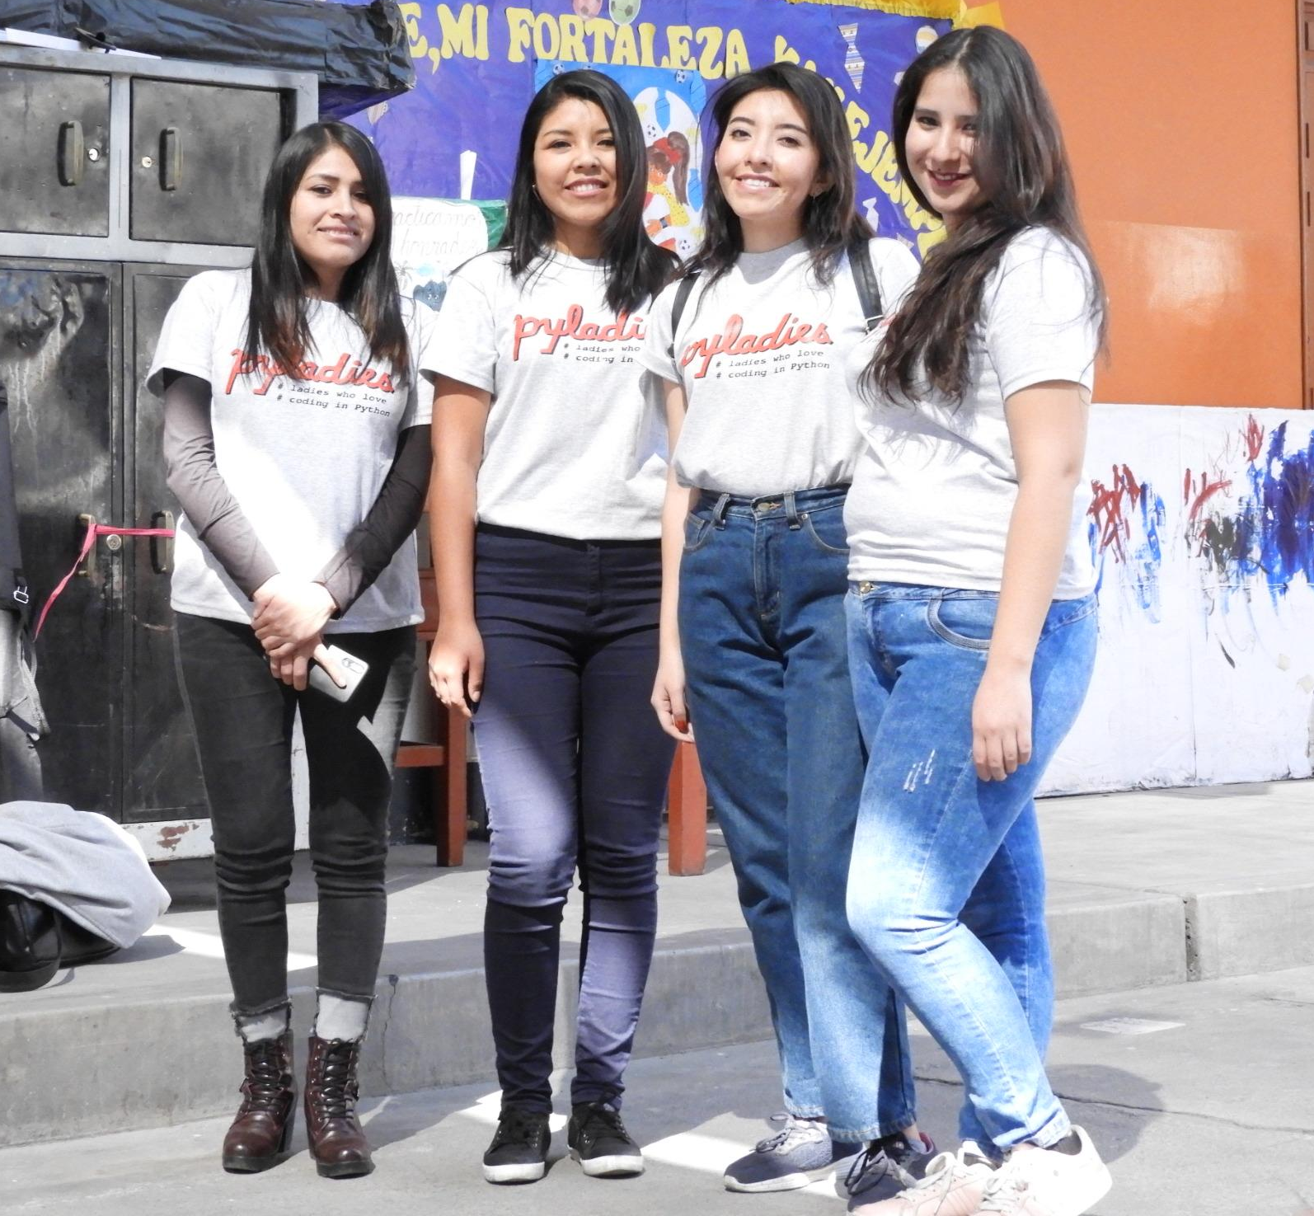
PyLadies Arequipa

Slide 35
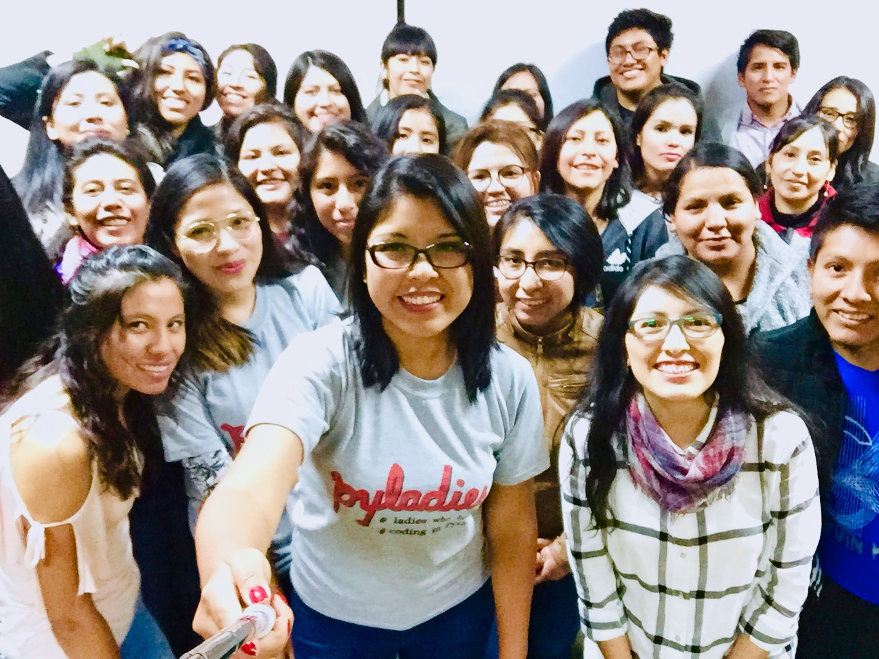
PyLadies Arequipa

Slide 36
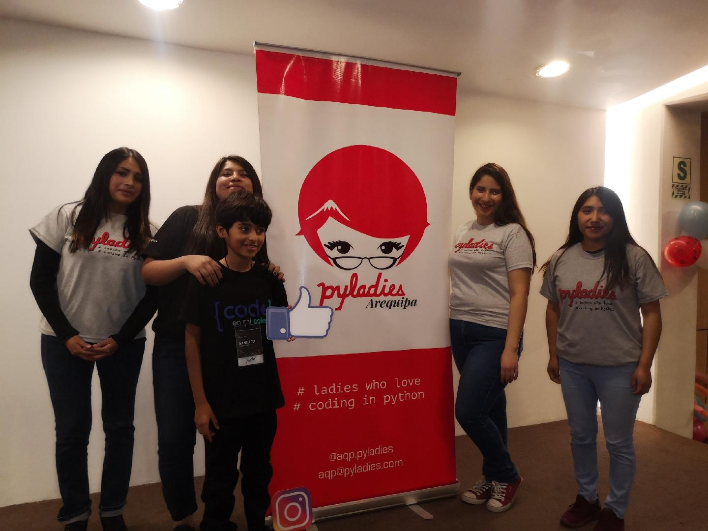
PyLadies Arequipa

Slide 37
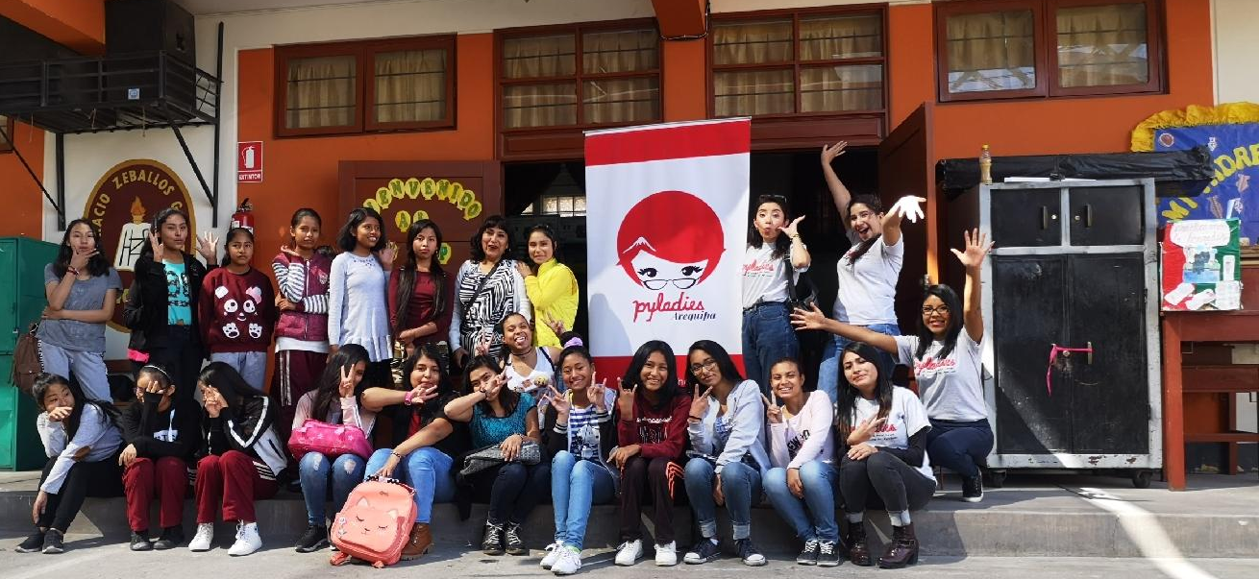
PyLadies Arequipa

Slide 39

Capítulo PyLadies Arequipa:
Fanpage: PyLadies Arequipa
@aqp.pyladies
Formulario para nuevas integrantes: https://goo.gl/forms/VITcCehQfeuoGgkg2
Correo electrónico: aqp@pyladies.com

Slide 40





Gracias

